Slide 1
BÀI TẬP NHÓM · LẬP TRÌNH WEB
WEBSITE NIKE STORE
Website bán hàng cơ bản
Backend PHP + MySQL · Frontend React / Next.js
Nhóm / Lớp / Giảng viên: cần nhóm bổ sung
01 / 14
Notes:
Giới thiệu tên đề tài đã xác nhận. Điền thông tin lớp, nhóm và giảng viên trước khi nộp.

Slide 2
WEBSITE NIKE STORE / LẬP TRÌNH WEB
Bài toán & mục tiêu
Khách hàng tìm sản phẩm, chọn size/màu và đặt hàng.
Cửa hàng quản lý nội dung, ảnh, tồn kho và đơn hàng.
Phân quyền rõ ràng giữa khách, khách hàng và Admin.
Dữ liệu lưu bền vững trong MySQL.
02 / 14
Notes:
Nêu bối cảnh website bán hàng cơ bản; chỉ ra hai nhóm màn hình và dữ liệu cần quản lý.

Slide 3
WEBSITE NIKE STORE / LẬP TRÌNH WEB
Đáp ứng yêu cầu đề bài
PHP + MySQL cho toàn bộ nghiệp vụ backend.
Trang người dùng và Admin; giao diện responsive.
CRUD sản phẩm đầy đủ; phân quyền tại server.
Phân trang, upload nhiều ảnh và editor mô tả.
03 / 14
Notes:
Đối chiếu trực tiếp các gạch đầu dòng trong PDF. Next.js chỉ là frontend và proxy, không thay thế PHP backend.

Slide 4
WEBSITE NIKE STORE / LẬP TRÌNH WEB
Kiến trúc hệ thống
TRÌNH DUYỆT
NEXT.JS
Giao diện + proxy
PHP API
Nghiệp vụ
MYSQL
Dữ liệu
→
→
→
PHP → ảnh ngoài public · SMTP / outbox local
04 / 14
Notes:
Trình duyệt dùng một origin; Next.js chuyển yêu cầu API sang PHP. PHP xác thực, kiểm tra nghiệp vụ và dùng PDO truy cập MySQL. Ảnh và thư local nằm ngoài public.

Slide 5
WEBSITE NIKE STORE / LẬP TRÌNH WEB
Thiết kế cơ sở dữ liệu
USERS
id · email · password_hash · role
ORDERS
user_id · total · status · payment
ORDER_ITEMS
order_id · product_id · snapshot
SESSIONS
token_hash · user_id · csrf · expiry
PRODUCTS
id · giá · biến thể · tồn · version
PRODUCT_IMAGES
product_id · url · position
users 1—n orders 1—n order_items n—0..1 products 1—n images
05 / 14
Notes:
Giải thích quan hệ users–orders–order_items và products–product_images. Item lưu snapshot tên/giá/ảnh để xóa sản phẩm vẫn giữ lịch sử đơn. sessions lưu hash token, password_resets lưu hash mã có hạn dùng.

Slide 6
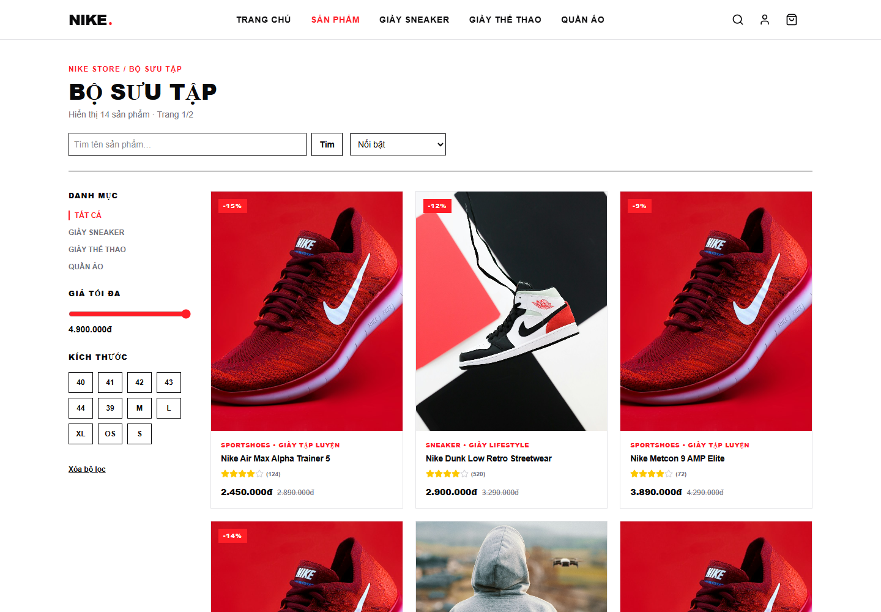
WEBSITE NIKE STORE / LẬP TRÌNH WEB
Trải nghiệm khách hàng
Tìm kiếm · lọc · sắp xếp
Phân trang · chọn size/màu
Giỏ hàng lưu trên trình duyệt
COD / QR demo · lịch sử · hủy đúng điều kiện
06 / 14
Notes:
Demo một lần từ danh sách tới đơn hàng; không nhập dữ liệu cá nhân thật.

Slide 7
WEBSITE NIKE STORE / LẬP TRÌNH WEB
Quản trị nội dung
Thêm và sửa tên, giá, mô tả, danh mục, size/màu, tồn kho.
Editor định dạng; upload nhiều ảnh JPG / PNG / WebP.
Ẩn, hiện, xóa riêng lẻ hoặc hàng loạt.
Giữ lịch sử đơn khi xóa sản phẩm; chống ghi đè form cũ.
07 / 14
Notes:
Tạo một sản phẩm mới với hai ảnh, sửa giá, rồi xóa. Giải thích version và dữ liệu snapshot.

Slide 8
WEBSITE NIKE STORE / LẬP TRÌNH WEB
Luồng đơn hàng & tồn kho
Pending → Processing → Shipped → Delivered.
Hủy đơn chưa trả tiền theo đúng trạng thái và quyền.
Khóa sản phẩm trong transaction, tính giá và trừ tồn tại server.
QR demo không chuyển tiền; Admin xem trước/gửi email cho khách.
08 / 14
Notes:
Khách không được tự đánh dấu Paid. Hủy hợp lệ hoàn tồn đúng một lần, không tự hiện sản phẩm đã bị Admin ẩn.

Slide 9
WEBSITE NIKE STORE / LẬP TRÌNH WEB
Xác thực & bảo vệ dữ liệu
Mật khẩu băm; token phiên ngẫu nhiên, cookie HttpOnly/SameSite.
CSRF + kiểm tra Origin + phân quyền ở PHP.
OTP ngẫu nhiên: hạn 10 phút, một lần dùng, tối đa 5 lần sai.
Validate đầu vào, prepared statements, sanitize HTML, kiểm tra file ảnh.
09 / 14
Notes:
Trình bày cách khắc phục các lỗi cookie giả, xem đơn qua userId URL và tổng tiền do client gửi.

Slide 10
WEBSITE NIKE STORE / LẬP TRÌNH WEB
Kiểm thử & kết quả
99/99 ca tự động đạt; không có ca lỗi hoặc flaky.
API: CRUD, phân quyền, QR, email, SMTP thử nghiệm và OTP.
Giao dịch: sửa giá, vượt tồn, hủy, trạng thái, mua đồng thời.
Browser: mua hàng, Admin, logout, responsive 390 / 768 / 1440px.
10 / 14
Notes:
Dẫn tới review-results/playwright-after.json và báo cáo HTML. Tỷ lệ test đạt không đồng nghĩa không còn mọi rủi ro hoặc được chấm điểm tuyệt đối.

Slide 11
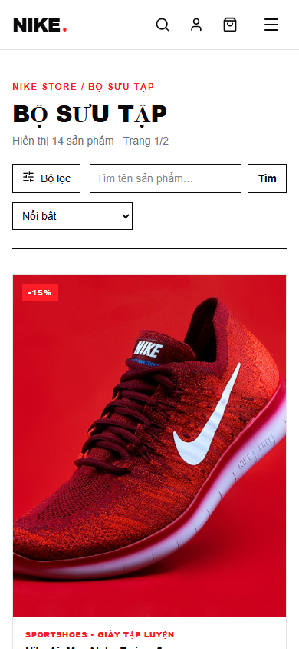
WEBSITE NIKE STORE / LẬP TRÌNH WEB
Giao diện trên điện thoại
Menu và bộ lọc mobile
Danh sách theo chiều rộng màn hình
Form và trang Admin dùng được ở 390px
Giữ chức năng trên desktop và tablet
11 / 14
Notes:
Mở DevTools hoặc dùng ảnh minh chứng, thao tác bộ lọc mobile và form thêm sản phẩm.

Slide 12
WEBSITE NIKE STORE / LẬP TRÌNH WEB
Phân công & đóng góp nhóm
Thành viên / MSSV: cần nhóm bổ sung.
Phần việc và minh chứng thực tế: cần nhóm xác nhận.
Mức đóng góp: không tự suy đoán hoặc gán tỷ lệ.
Mẫu bảng đầy đủ: docs/TEAM.md.
12 / 14
Notes:
Slide này cần điền trước khi nộp. Chỉ ghi đóng góp thực tế của mỗi người và giải thích được phần code mình phụ trách.

Slide 13
WEBSITE NIKE STORE / LẬP TRÌNH WEB
Demo & giới hạn phạm vi
Demo local: sản phẩm → giỏ → QR demo → Admin → xem trước email.
Gmail thật cần mật khẩu ứng dụng; Admin có cấu hình và gửi thử.
Không giả lập cổng VNPay / MoMo hoặc giao vận thật.
Link deploy là tùy chọn; Docker được cung cấp, chưa kiểm thử daemon.
13 / 14
Notes:
Phân biệt tính năng học tập đã chạy với dịch vụ ngoài chưa cấu hình. Nêu định hướng: gateway thật, vận chuyển và hoàn tiền.

Slide 14
WEBSITE NIKE STORE / LẬP TRÌNH WEB
Bàn giao & thảo luận
Source + schema SQL + README cài/chạy.
Thiết kế hệ thống, ERD, API và kịch bản demo.
PPTX / PDF và kết quả kiểm thử có thể kiểm tra lại.
Hoàn tất thông tin nhóm trước khi nộp.
14 / 14
Notes:
Mời câu hỏi. Chuẩn bị giải thích backend PHP, transaction, session và các ràng buộc dữ liệu.

